Slide 1
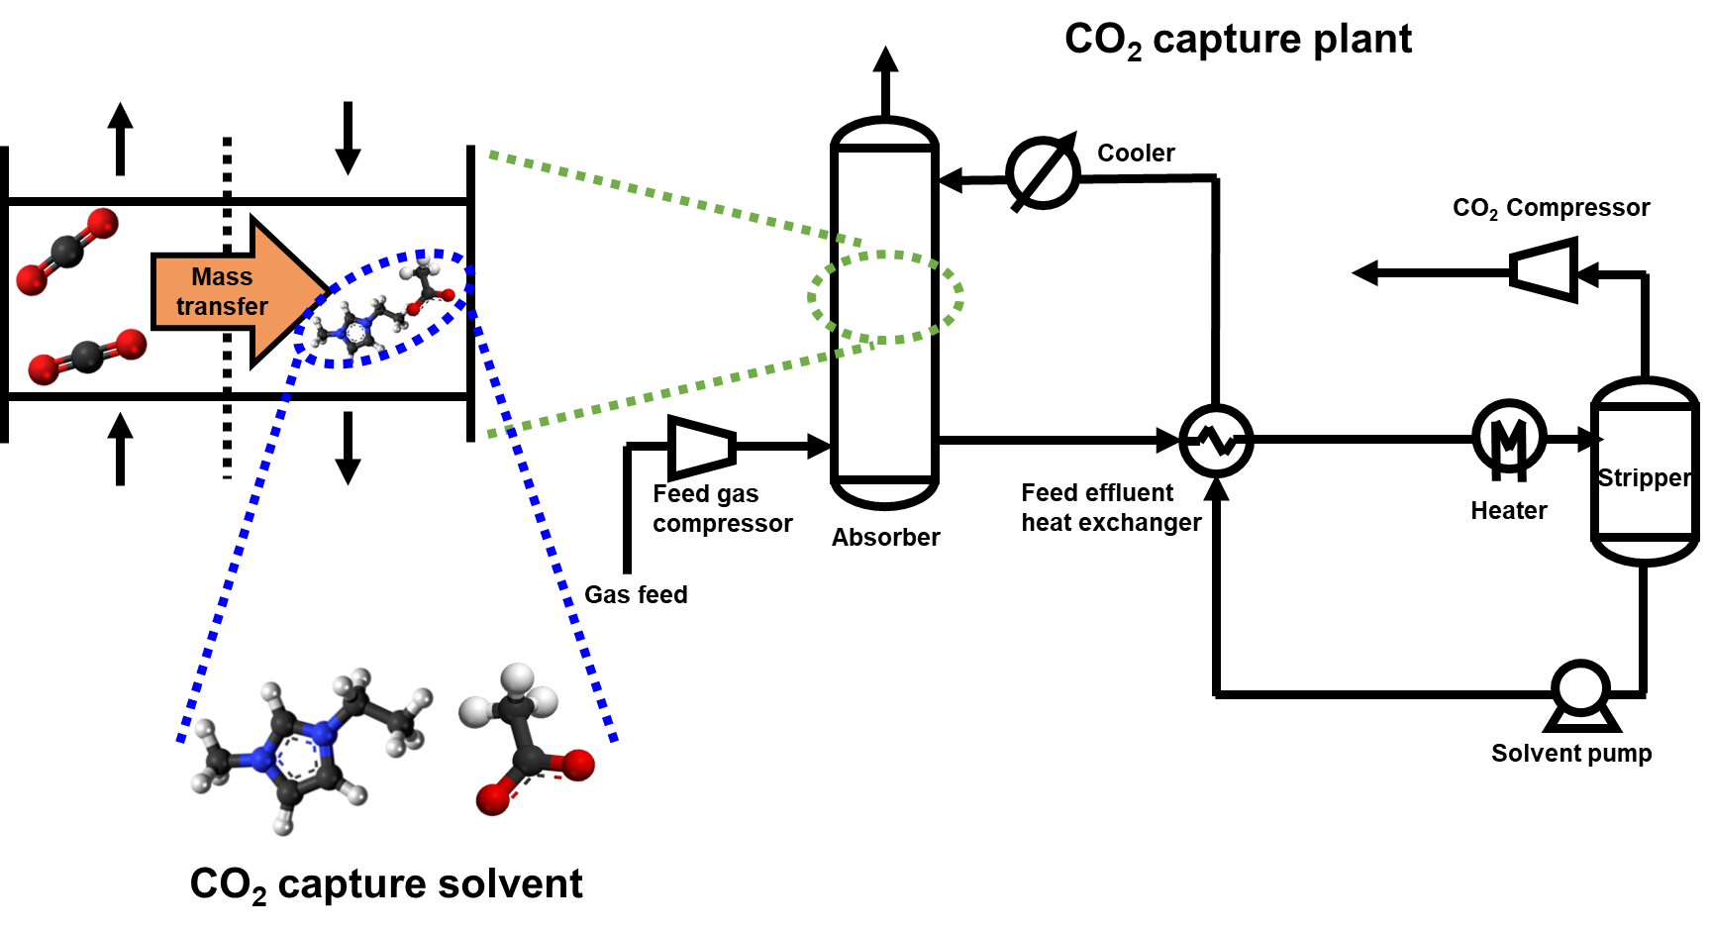



공정시스템공학 연구실
연구실 소개
우리 연구실에서는 다양한 화학 공정 및 에너지 시스템의 최적화 연구를 진행하고 있습니다.
다중 규모 탄소 포집 및 전환 시스템 최적화
지구 기후에 변화를 초래하는 온실가스의 순배출을 제로화하는 탄소중립을 실현하는 과정에서, 재생 에너지를 대규모로 활용할 수 있게 되기 전까지는 탄소 포집 기술은 아주 중요합니다.
우리 연구실에는 탄소 포집 및 전환 시스템에서 시스템 비용을 최소화하는 분자 구조 및 공정 디자인/운전 변수를 최적화하는 연구를 진행하고 있습니다.
Multi-scale optimization problem
$$minimize f(x)$$
$$subject to g(x)≤0$$
$$f:process cost$$
$$g:molecular and process constraints$$
$$x:molecular and process decisions$$

Slide 2
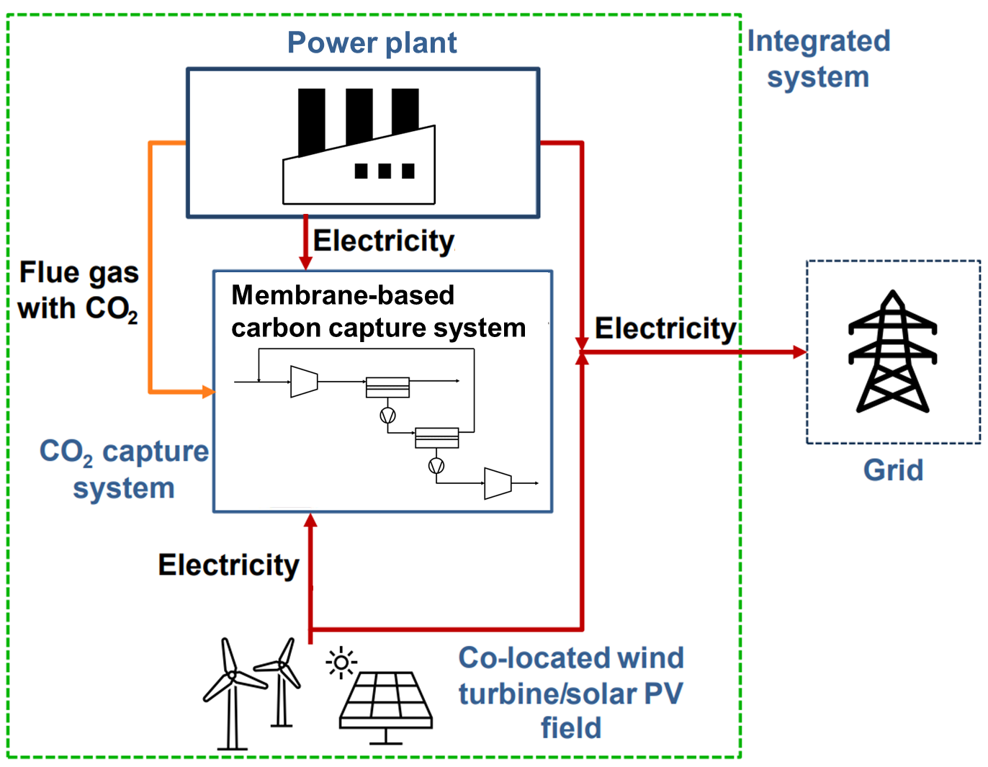
탄소 포집 시스템의 유연한 운전을 통한 탄소중립
분리막을 활용한 탄소 포집 기술은 대규모 설비 투자 없이 효율적으로 배가스로부터 이산화탄소를 포집 및 분리하는 기술로 대두되고 있습니다.
이때, 탄소 포집 공정의 유연한 운전을 통해 재생에너지 기여의 확대에 따른 전기 가격의 가변성 및 탄소 배출 감축 시나리오에 대해 최적의 전략으로 대응하는 것이 중요합니다.
우리 연구실에서는 발전소-분리막 기반 탄소 포집-전기 그리드 시스템의 동적 운전을 최적화 하는 플랫폼을 개발하고자 합니다.

Slide 3
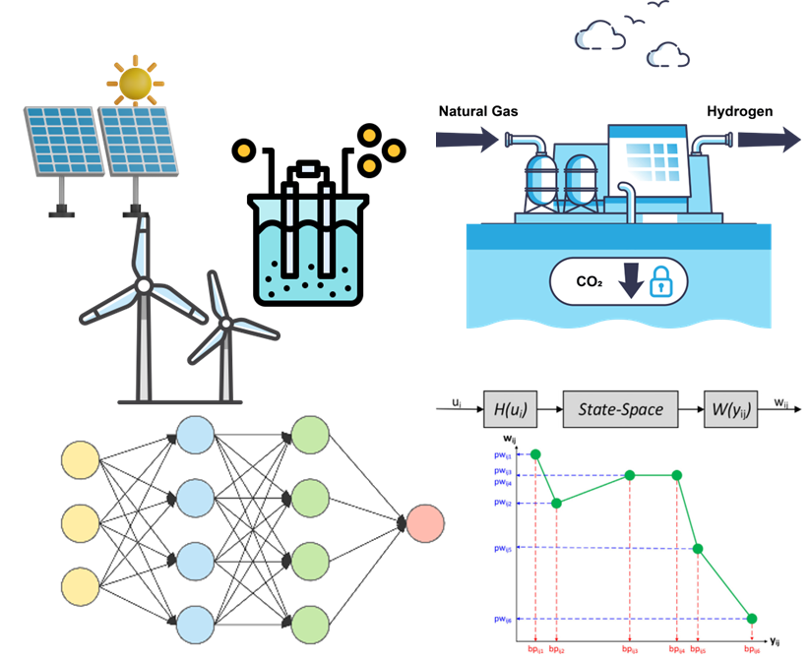
청정 수소 생산 시스템 최적화
청정수소는 탄소중립 실현을 위한 핵심 에너지 수단으로 인식되고 있으며 그 중요성이 점차 커지고 있습니다.
우리 연구실에서는 그린수소 (재생에너지를 이용해 물을 전기 분해하여 생산하는 수소)와 블루수소 (천연가스 개질 공정에서 이산화탄소를 포집, 제거하여 생산하는 수소)의 최적 운전 밸런스를 통해 청정수소 생산 네트워크를 최적화 하는 플랫폼을 개발하고자 합니다.
이때, Data-driven 모델링 기법을 통해 복잡한 공정 시스템의 수렴성 및 계산 속도를 향상시키고자 합니다.

Slide 4
지도교수 소개
교수명: 서경준
연구실: D동 305호
연락처: 031-8041-0615
이메일: k.seo@tukorea.ac.kr

